Slide 1
Open Source DBMS MariaDB
Ohnew

Slide 2
Index
Ⅰ. Ohnew
Ⅰ-1. Ohnew
Ⅰ-2. 주요 사업
Ⅰ-3. 상세 사업 분야
Ⅰ-4. 주요 고객사
Ⅱ. MariaDB
Ⅱ-1. MariaDB
Ⅱ-2. Storage Engine
Ⅱ-3. MySQL vs MariaDB
Ⅱ-4. 타 DBMS 비교
Ⅲ. MariaDB 10
Ⅲ-1. MariaDB 10 feature
Ⅲ-2. MySQL 5.6 vs MariaDB
Ⅳ. HA
Ⅳ-1. MHA
Ⅳ-2. Galera Cluster
Ⅳ-3. Tungsten Replicator

Slide 3
Ⅰ. Ohnew
Ohnew
주요 사업
상세 사업 분야
주요 고객사

Slide 4
1. Ohnew
Ⅰ. MariaDB
최고의 오픈소스 IT 인프라 전문기업
㈜오뉴이노베이션 (대표 : 박상택)
주 소 :
설 립 일 :
U R L :
사업 분야 :
자 회 사 :
서울시 구로구 디지털로33길 28 804호 (구로동, 우림이비지센타 1차 804호)
2012년 01월 09일
www.ohnew.co.kr
OSS 기술지원 서비스 (OS, DBMS, Middleware, Tools, Service)
㈜오에스에스코리아 (OSS Korea / www.osskorea.co.kr)
주요 사업분야
OSS 도입 및 마이그레이션 컨설팅
OSS 인프라 포털 파트너
Database Acceleration Products 공급
- STEC, HUAWAI, Fusion I/O,
HyperCache, VIRIDENT
Linux (Redhat, CentOS 등)
Middleware
(Apache, Tomcat, JBoss 등)
시스템 마이그레이션 전문인력 보유
인프라
구축
컨설팅
오픈소스 기반의 우수 전문인력 보유
(관련 자격 획득 인력)
오픈소스OS/WAS구축
DB
Acceleration
Products
DBMS 기술지원
- MysQL 기술 지원
- MariaDB 기술 지원
DB
솔루션
구축
우수한
기술지원
인력
문서보안솔루션
SuperMicro/Intel 서버 및 각종 브랜드 서버 및 스토리지 제공
- SuperMicro, Intel 서버
- HP, IBM, Dell 등 다수 브랜드 취급
DBMS 이중화 구축 지원
- Replication, MHA, MMM
- Galera Cluster, Continuent Tungsten
DB
이중화
다양한
H/W
제공
전문화
솔루션
Cloud Management Tool
- SCALR, NV4V
OSS DB암호화 - MyDiamo
DRM (FASOO.com) 제공
- 문서/웹페이지 등 보안 솔루션
- 오류 자동분석 솔루션

Slide 5




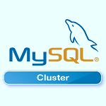










2. 주요 사업
Ⅰ. MariaDB
OSS 인프라 도입 컨설팅부터 구축 운영까지 One-Stop 서비스 기술지원이 가능한 H/W와 OSS S/W 등 오픈소스 전문 기업으로써의 핵심역량을 보유 하고 있습니다.
OSS Product
H/W 및 DB Acceleration Products
Redhat Linux, CentOS, Apache/Tomcat, JBoss,
MySQL, MariaDB 등 공급 및 기술지원
시스템 운영지원(유지보수)
OSS 이중화 및 고가용성 개선방향 컨설팅
OSS DB 암호화 컨설팅 및 기술지원
Intel 서버, 각종 브랜드 서버 공급 및 기술지원
- Intel/SuperMicro Server
- IBM, HP, Dell 등 다수 브랜드 Server
DB Acceleration Products 공급 및 기술지원
- STEC, HUAWAI, HyperCache, Fusion I/O, VIRIDENT
최적의 DBMS 성능관리 Tool 기술지원
- SCALR(국내 총판) : Cloud DBMS 모니터링
- Continuent(국내 총판) : 이기종 간의 DB 이중화
DRM 솔루션 (FASOO.com) 공급 및 기술지원
- FSN, FSW, FSP, SPARROW 등 다수
전문화된 모니터링 및 백업 지원
- Webyog(국내 총판) : DBMS 모니터링
- zmanda : DBMS 백업
OSS 운영지원 서비스
- SKP, 카카오톡, 넥슨, 멜론, 다음 등 약 20여 지원
기타 솔루션
기타 운영지원 서비스

Slide 6


3. 상세 사업분야(DBMS)
Ⅰ. MariaDB
OSS 시스템의 모니터링 및 백업에 대한 기술지원과 더불어 안정적인 운영지원과 효과적인 장애 대응 서비스를 제공하고 있습니다.
OSS DBMS
MySQL, MariaDB, Percona server 기술 지원 전문 업체
- SkySQL 및 Percona 본사 엔지니어를 활용한 DBMS 컨설팅 지원
- MySQL 및 Maria DB 공급 및 기술지원
- DBMS Tuning 및 안정성 검증 컨설팅(DB Query Tuning 가능)
OSS DBMS 이중화 기술지원
- MySQL HA(MHA), MMM, Galera Cluster 등 공급 및 기술지원
- DB 이중화에 대한 전문 인력 보유
DataBase
Management
System
이기종 DBMS간 이중화 구성 기술지원
- 상용 DBMS와 OSS DBMS간의 이중화 기술지원
- 제품명 : Continuent Tungsten
Cloud 환경에서의 DBMS 관리 컨설팅 및 기술지원
- 가상화 DBMS 부하분산 및 모니터링 관리 Tool 지원
- 제품명 : SCALR, NV4V
다양한 DBMS 시스템 환경에서의 관리 방안 컨설팅 가능
DBMS 관리 Tool

Slide 7
3. 상세 사업분야(OS 및 Middleware)
Ⅰ. MariaDB
Linux 및 Middleware에 대한 공급 및 다양한 기술지원이 가능하며, 특히 OSS 시스템의 이중화(HA), 파일공유(GSF) 등 시스템 고가용성 위주의 환경에서 최적의 성능 컨설팅 방안을 제공합니다.
Enterpsie Linux
OSS의 기본인 Enterprise Linux 기술지원 서비스 제공
- Redhat Linux, CentOS 등
시스템 진단 및 Unix에서 Linux로 Migration 컨설팅 및 기술지원
- 인프라 전반 계획 수립
- 안정적 Migration 기술지원 서비스
Enterprise Linux 고가용성 환경 기술지원 서비스 제공
- High Availability : OS Clustering, File System 등
Enterprise Linux
& Middleware
OSS WAS에 대한 기술지원 서비스 제공
- Jboss, Apache, Tomcat 등
WAS 이중화(HA) 컨설팅 및 기술지원 서비스 제공
- JBoss, Apache Clustering 구성 컨설팅
상용 WAS에서 OSS WAS로 Migration 기술지원
- Migration사전 분석 및 안정적 이관에 대한 컨설팅 지원
- Application 환경에 대한 지원 가능(자사 개발자 보유)
Middleware

Slide 8
3. 상세 사업분야(H/W 및 DRM 솔루션)
Ⅰ. MariaDB
여러 브랜드의 Server 및 스토리지, DB Acceleration Product, DRM 솔루션(FASOO.com)에 대한 공급 및 다양한 기술지원이 가능하며, 특히 STEC, Fusion I/O, HUAWAI, HyperCache, VIRIDENT 등 Database의 성능을 최대한으로 끌어 올릴 수 있는 방안을 제시합니다.
H/W
고객의 Needs에 맞출 수 있는 Server 제공
- Intel, SuperMicro, IBM, HP, Dell 등 다수 브랜드 Server 공급 및 기술지원
미디어박스 공급 및 기술지원
- 최대 8개 채널의 방송을 동시 저장이 가능하며, 키워드 검색이 가능한 제품
DB Accelertion Products 제공
- STEC, Fusion I/O, HUAWAI, HyperCache, VIRIDENT 등
다수의 고성능 제품 공급 및 기술지원
Hardware
& DRM 솔루션
각종 문서관련 DRM 솔루션 공급 및 기술지원 (FASOO.com)
- 문서보호 : FSN, FSD, FSP, FSE 등 다수
- 모니터 및 웹문서 보호 : FSS, FSW, Fasoo usage tracer 등 다수
개발보안 솔루션 공급 및 기술지원
- SPARROW SCE
개인정보보호 솔루션 공급 및 기술지원
- PII Manager
DRM 솔루션

Slide 9
























4. 주요 고객사
Ⅰ. MariaDB
민간 및 공공기관의 다양한 시스템에 OSS를 적용, 성공적인 시스템 운영지원을 하고 있으며, 앞으로도 OSS 도입을 필요로 하는 다양한 기업에 해당 노하우를 적극 활용하여 가치를 높이겠습니다.
주요 고객사
그 외 약 50여 구축 사례 보유

Slide 10
Ⅱ. MariaDB
MariaDB
MariaDB Storage Engines
MySQL vs MariaDB
타 DBMS 비교
Migration

Slide 11
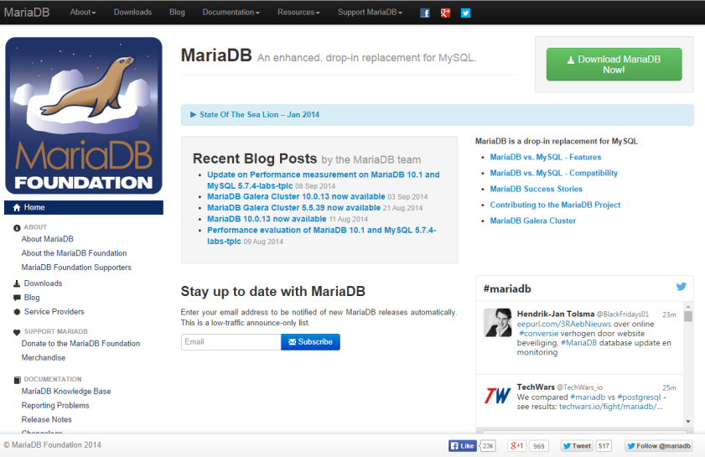

1. MariaDB
MySQL을 기반으로 한 오픈 소스 기반의 DBMS
Monty Program AB와 MariaDB Community에서 개발
MySQL과 APIs와 Command가 정확히 일치하고 Library를 공유함으로 전환이 용이
GPL v2 Licence
MySQL의 Enterprise에서 제공된 Thread-pool을 Built-in으로 내장
Replication을 위한 다양한 방법들이 제공 (GTIDs, Multi-source replication, Parallel replication)
새로운 Storage Engine 추가 (Connect, Cassandra, TukuDB, etc)
Sub-query 개선
http://www.mariadb.org
http://askmonty.org

Slide 12
2. MariaDB Storage Engine
Ⅰ. MariaDB
+------------+---------+--------------+------+------------+
| Engine | Support | Transactions | XA | Savepoints |
+------------+---------+--------------+------+------------+
| MEMORY | YES | NO | NO | NO |
| MRG_MYISAM | YES | NO | NO | NO |
| FEDERATED | YES | YES | NO | YES |
| BLACKHOLE | YES | NO | NO | NO |
| CSV | YES | NO | NO | NO |
| Aria | YES | NO | NO | NO |
| ARCHIVE | YES | NO | NO | NO |
| MyISAM | YES | NO | NO | NO |
| InnoDB | DEFAULT | YES | YES | YES |
| PBXT | YES | YES | YES | NO |
+------------+---------+--------------+------+------------+
InnoDB(XtraDB)
InnoDB를 대체 하는 MVCC기반의 Storage Engine
멀티코어 시스템에서 더 나은 성능과 높은 워크로드를 가짐
Aria
차세대에 MyISAM 스토리지 엔진을 대체하기 위해 개발
MyISAM에서 파생되었으며, Crash-Safe를 목표로 진행 중, 부분적으로 Transaction을 제공
PBXT(트랜잭션 제공)
Transaction Log에 선 기록 없이 바로 DB에 기록
완전한 ACID를 준수함

Slide 13
2. MariaDB Storage Engine
Ⅰ. MariaDB
+------------+---------+--------------+------+------------+
| Engine | Support | Transactions | XA | Savepoints |
+------------+---------+--------------+------+------------+
| MEMORY | YES | NO | NO | NO |
| MRG_MYISAM | YES | NO | NO | NO |
| FEDERATED | YES | YES | NO | YES |
| BLACKHOLE | YES | NO | NO | NO |
| CSV | YES | NO | NO | NO |
| Aria | YES | NO | NO | NO |
| ARCHIVE | YES | NO | NO | NO |
| MyISAM | YES | NO | NO | NO |
| InnoDB | DEFAULT | YES | YES | YES |
| PBXT | YES | YES | YES | NO |
+------------+---------+--------------+------+------------+
OQGRAPH
Graph 기능을 제공하는 스토리지 엔진.
(MariaDB 5.5에는 기본으로 Plugin이 들어있지 않음)
FEDERATEDX (트랜잭션 제공)
원격 DB 서버 테이블에 네트워크로 접근하는 스토리지 엔진으로 기존
원격 DB에서 로컬 DB로 결과 값만 전달한다는 점에서 MySQL에 기본으로 장착된 FEDERATED와 가장 큰 차이점이 있음
SphinxSE
Full-Text Searching이 필요할 때 사용할 수 있는 스토리지 엔진.
단, SphinxSE은 어디까지나 Sphinx의 일부분이며, 스토리지 엔진 사용을 위해서는 Sphinx 데몬을 별도로 설치 필요.

Slide 14


3. MySQL vs MariaDB
Compatibility
Version 5.1
Version 5.1
Version 5.2
Version 5.5
Version 5.3
Version 5.6
Version 5.5
Version 10.0

Slide 15
3. MySQL vs MariaDB
Ⅰ. MariaDB
Compatibility
MySQL
Schema & Data File
MariaDB
Support Compatibility
API
Protocol
Socket & Port
Connect Driver
Not Migration
Just Change

Slide 16
4. 타 DBMS 비교
Ⅰ. MariaDB
DBMS 모델 비교
기능 | MairaDB | Oracle 11g | DB2 v9.7 | Tibero
DBMS 종류 | 관계형 데이타베이스 | 관계형 데이타베이스 | 관계형 데이타베이스 | 관계형 데이터베이스
DBMS 성능 구조 | 디스크 기반 DBMS | 디스크 기반 DBMS | 디스크 기반 DBMS | 디스크 기반 DBMS
DBMS Process 구조 | 멀티 프로세스+ 멀티 쓰레드 | 멀티 프로세스 | 멀티 프로세스+ 멀티 쓰레드 | 멀티프로세스 + 멀티쓰레드
SQL 지원범위 비교
기능 | MySQL, MairaDB | Oracle 11g | DB2 v9.7 | 비고
Hint 기능 | 지원 | 지원 | 지원 | 지원
In-line View (서브쿼리) | 지원 | 지원 | 지원 | 지원
Join | 지원 | 지원 | 지원 | 지원
Outer Join | 지원 | 지원 | 지원 | 지원
계층적 질의 | 미지원 | 지원 | 지원 | 지원
Array Processing | 지원 | 지원 | 지원 | 지원
분석 함수 | 지원 | 지원 | 지원 | 지원
비용기반 옵티마이저 | 지원 | 지원 | 지원 | 지원
내장 함수 | 지원 | 지원 | 지원 | 지원

Slide 17
4. 타 DBMS 비교
Ⅰ. MariaDB
지원 API 비교
기능 | MairaDB | Oracle 11g | DB2 v9.7 | Tibero
표준 SQL | 지원 | 지원 | 지원 | 지원
변형 SQL | 지원 | 지원 | 지원 | 지원
JDBC Driver | 지원 | 지원 | 지원 | 지원
ODBC Driver | 지원 | 지원 | 지원 | 지원
PHP Driver | 지원 | 지원 | 지원 | 지원
Embedded SQL | 미지원 | 지원(PROC) | 지원 (prep) | 지원(tbESQL)
CLI Interface | 지원 | 지원 | 지원 | 지원
XA 트렌젝션 | 지원 | 지원 | 지원 | 지원
Threaded Application | 지원 | 지원 | 지원 | 지원
SQL 지원범위 비교
기능 | MairaDB | Oracle 11g | DB2 v9.7 | Tibero
GUI Admin Tool | Webyog | OEM | Data Studio or Control Center | tbAdmin
Interactive SQL 수행기 | MySQL Command-Line Tool | SQLPlus | CLP | tbSQL
Data Loader | Load Data | SQL*Loader | Load | tbLoader
Data 추출 및 적재 Tool | mysqldump | Export/Import | Export/Import or db2move | Export/Import
마이그레이션 툴 | 서드파티에서 지원 | Oracle Migration WorkBench | IBM Migration Toolkit | tbMigrator
C Pre-compiler | 미지원 | proc | prep | tbpc

Slide 18
4. 타 DBMS 비교
Ⅰ. MariaDB
Object 지원 기능 비교
기능 | MairaDB | Oracle 11g | DB2 v9.7 | Tibero
테이블 | 지원 | 지원 | 지원 | 지원
복합 인덱스 | 지원 | 지원 | 지원 | 지원
뷰 | 지원 | 지원 | 지원 | 지원
시퀀스 | 지원 | 지원 | 지원 | 지원
DB 링크 | 제한적 지원 | 지원 | 지원 | 지원
Synonym(동의어 ) | 미지원 | 지원 | 지원 | 지원
권한관리 | 지원 | 지원 | 지원 | 지원
Role(권한 부여) | 지원 | 지원 | 지원 | 지원
프로시저 | 지원 | 지원 | 지원 | 지원
저장 함수 | 지원 | 지원 | 지원 | 지원
패키지 | 미지원 | 지원 | 지원 | 지원
트리거 | 지원 | 지원 | 지원 | 지원

Slide 19
4. 타 DBMS 비교
Ⅰ. MariaDB
고성능을 위한 기능 비교
기능 |  | MairaDB | Oracle 11g | DB2 v9.7 | Tibero
Multi-Version Concurrency Control (MVCC) |  | 지원 | 지원 | 지원 | 지원
로우 레벨 잠금 |  | 지원 | 지원 | 지원 | 지원
Lock Escalation 회피 통한 Table Lock 방지 |  | 지원 | 지원 | 미지원 | 지원
B-Tree 인덱스 |  | 지원 | 지원 | 지원 | 지원
시스템 모니터링 View |  | 지원 | 지원 | 지원 | 지원
SQL Trace(추적) 기능 |  | 지원 | 지원 | 지원 | 지원
복잡한 트랜잭션 처리 |  | 지원 | 지원 | 지원 | 지원
Partitioning | Range | 지원 | 지원 | 지원 | 지원
 | List | 지원 | 지원 | 미지원
 |  |  |  |  | 지원
 | Hash | 지원 | 지원 | 미지원 | 지원
 | Composite(서브파티션) | 지원 | 지원 | 미지원 | 지원

Slide 20
4. 타 DBMS 비교
Ⅰ. MariaDB
가용성을 위한 기능 비교
기능 | MariaDB | Oracle 11g | DB2 v9.7 | Tibero
자동 Crash Recovery | 지원 | 지원 | 지원 | 지원
Log Mirroring | 지원 | 지원 | 지원 | 지원
온라인 백업 | 지원(XtraBackup) | 지원 | 지원 | 지원
Active Cluster | 지원(Galera Cluster) | 지원(Oracle RAC) | 지원(IBM PureScale) | 지원(Tibero TAC)
Disaster Recovery 기능 | 빠름(MHA) | 빠름(Oracle DataGuard) | 빠름 (HA/DR) | 빠름(Tibero Standby)
Online DDL Operation | 지원 | 지원 | 지원 | 지원
Two-phase Commit | 지원 | 지원 | 지원 | 지원

Slide 21

Ⅲ. MariaDB 10
MariaDB 10 feature
Replication
Storage Engine
Optimizer
Admin
Other
Merged Features

Slide 22
1. MariaDB 10 feature
New Feature
Replication
Storage Engine
Optimizer
GTIDs (Global Transaction IDs)
- 쉬운 Replication 연결 및 slave 간의 충돌 없이 손쉬운 추가 제거 가능
Multi-Source Replication
- 쉬운 Replication 연결 및 slave 간의 충돌 없이 손쉬운 추가 제거 가능
Parallel Replication
- 쉬운 Replication 연결 및 slave 간의 충돌 없이 손쉬운 추가 제거 가능
Cassandra Storage Engine
Connect Storage Engine
Spider Storage Engine
TukuDB
독립적으로 통계데이터를 제공
Histograms
EXISTS 서브쿼리의 최적화
Admin
Other
Merged Features from MySQL 5.6
Role
- 특정 권한을 가진 역할을 만들고 사용자에게 역할을 할당 가능Explain Insert/Update/delete
- insert / update / delete 문에 대한 explain 지원
Kill Query ID
- 해당 ID가 Thread ID가 아닌 특정 쿼리를 kill
Per-connection Memory usage
- 사용되는 메모리의 양을 각 Connection 별로 나열
New REGEXP
- REGEXP_REPLACE, REGEXP_SUBSTR, REGEXP_INSTR 등 정규 표현식 제공
Delete… RETURNING
- 결과셋에서 삭제된 행을 반환하는 기능으로 문장의 끝에 추가하여 사용 가능
Alter… IF [NOT] EXISTS
- Alter 문에서 키워드 IF를 추가하거나 IF NOT을 추가 할 수 있음
InnoDB
- 대부분의 InnoDB의 성능 향상된 내용은 MariaDB에 포함
Performance Schema
- 새로운 이벤트 필터링, 계측 및 기타 새로운 성능 스키마 추가
Online Alter
- 시스템을 중단하지 않고 스키마의 많은 변경 작업 가능
Order by ~ Limit Optimization을 사용하는 쿼리를 위한 Filesort Optimization - Limit 최적화 순서를 사용하여 쿼리에 대한 Filesort 최적화

Slide 23
2. MySQL 5.6 vs MariaDB 10
Compare Products | MySQL 5.6 | MariaDB 10
SCALABILITY
Parallel Slave Replication | Single threaded per database | V
Multi-source Replication |  | V
Global Transaction ID | Limited | V
Sharding - Spider Storage Engine | 3rd party | V
TokuDB Storage Engine | 3rd party | V
Table Partitioning: Improvements | V | V
PERFORMANCE
TokuDB Storage Engine | 3rd party | V
Engine Independent Table Statistics |  | V
Subquery Optimizations |  | V
Histogram Stats for Non-Indexed Columns |  | V
Fusion-io specific enhancements |  | V
Performance Schema | V | V
Improved thread pool | MySQL Enterprise only | V

Slide 24
2. MySQL 5.6 vs MariaDB 10
Compare Products | MySQL 5.6 | MariaDB 10
NOSQL CAPABILITIES
CONNECT storage engine |  | V
Sequence storage engine |  | V
NoSQL Cassandra Storage Engine |  | V
Dynamic Columns |  | V
NoSQL Handlersocket interface |  | V
NoSQL memcache interface | V
OPERATIONS
Improved table discovery |  | V
SHOW PLUGINS SONAME |  | V
SHUTDOWN Command |  | V
Kill query by query ID |  | V
SHOW EXPLAIN Command |  | V
Per-thread Memory Statistics |  | V
Improved Error Messages |  | V
Online ALTER TABLE | V | V
SECURITY & COMPLIANCE
Role-based access control |  | V
Audit Plugin | MySQL Enterprise only | V
PAM Authentication Plugin | MySQL Enterprise only | V

Slide 25
Ⅳ. HA
MHA
Galera Cluster
Tungsten Replication

Slide 26



1. MHA
Ⅲ. HA
Yoshinori Matsunobu에 의해 2011년 7월 23일 MHA 0.50 발표
현재 2014년 4월 1일 MHA 0.56 Version 발표
MHA는 최소한의 Down Time으로 Master를 장애 조치 하고 Slave를 새로운 Master로 변경하여 서비스 가동이 정상적으로 수행되도록 하는 auto Failover Solution
각 노드(Master 및 Slave)를 자동으로 전환하며, Master와 Slave의 데이터를 동일하게 유지
자동 Master Monitor와 Fail over를 지원
대화형 Master Failover 및 비대화형 Master Failover를 지원하며 수동으로 장애 조치 가능
기존 MySQL 5.0 이후 사용이 가능하며 DB Server의 성능에 전혀 영향을 주지 않음

Slide 27







1. MHA
Ⅲ. HA
- Basic Architecture
Application Server
MHA Zone
Replication Zone
Master 감지
…
MHA Manager
Active Master
Slave #1
Slave #n
장애 발생
Application Server
MHA Zone
Replication Zone
장애 처리를 위한 파일
Binary log
Copy
Save_binary_logs
Apply_diff_relay_logs
…
MHA Manager
Active Master
Slave #1
Slave #n
Relay log 적용

Slide 28
1. MHA
Ⅲ. HA
- MHA 장애 처리 5단계
데이터 동기화 시점
1. Configuration Check
1-1. Check Connect to server
1-2. Find Dead Server and Alive Server
총 4번의 connection Check
2. Dead Master Shutdown
2-1. Stop Slave IO Thread
2-2. Run master_ip_failover and shutdown script
3. Master Recovery
3-1. Getting Lastest Slaves
3-2. Saveing Dead Master’s binlog file
3-3. Determining New Master
3-4. New Master Diff Log Generation
3-5. New Master Log Apply
3-6. Run Master_ip_failover script
4. Slaves Recovery
4-1. Starting Parallel Slave Diff Log Generation
4-2. Starting Parallel Slave Log Apply
5. New Master Cleanup
5-1. Resetting Slave info on the New Master
5-2. Clearing Slave info

Slide 29


2. Galera Cluster
Ⅲ. HA
Codership에서 2007년부터 개발되기 시작한 Galera Cluster는 Synchronous Mulit Master Cluster 제품으로 MySQL Cluster와는 달리 NDB를 사용하지 않고 MySQL(InnoDB) MariaDB, Percona (XtraDB)를 지원
MySQL은 Codership Site(http://www.galeracluster.com)에서 galera wsrep provider와 MySQL Server Version(5.5, 5.6)을 다운 받으실 수 있으며 MariaDB는 MariaDB Site(www.mariadb.org)에서 MariaDB Galera Cluster 5.5 Series를 다운로드 가능하고, Percona는 Percona XtraDB Cluster로 불리고 있으며 Percona Site(www.percona.com)에서 다운로드 가능

Slide 30
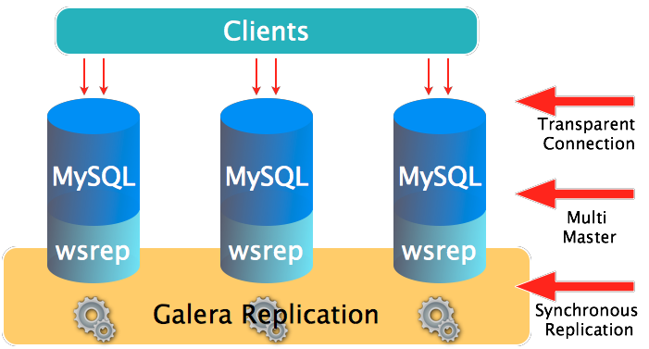
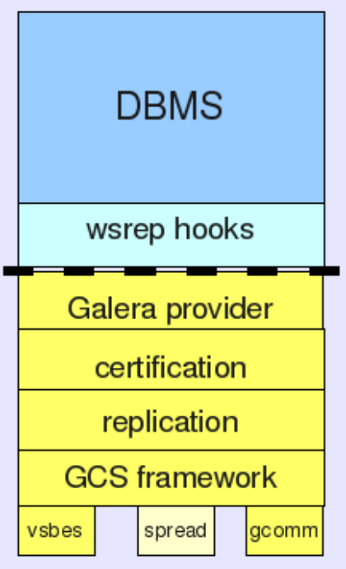
2. Galera Cluster
Ⅲ. HA
wsrep API – DBMS 및 Replication provider를 관리하는 API
- wsrep hooks – DBMS 엔진 안에서 작동하는 wsrep API.
- Galera provider – Galera Library를 통해 구현된 wsrep API
certification – write set을 준비하고 인증 수행을 담당하는 layer
replication – replication protocol을 관리하고 통합 순서화 기능을 제공
GCS framework – Group Communication 시스템을 위한 Architecture 제공

Slide 31
2. Galera Cluster
Ⅲ. HA
Galera Cluster 특징
Galera Cluster 장점
Galera Cluster 단점
HA 클러스터링 시스템
- Single Point Of Failure을 방지하는 고가용성 솔루션
동기식(Synchronous) 리플리케이션
Active-Active 방식의 Multi Master
모든 클러스터 노드에 읽기/쓰기 가능
자동으로 신규 노드 추가
클러스터 내 노드 자동 컨트롤
특정 노드 장애시 자동으로 해당 노드 삭제
로우 레벨의 병렬 복제
기존의 MySQL 클라이언트 방식으로 동작 함
WAN 리플리케이션
MySQL 5.5, 5.6 지원
마스터/슬레이브 간에 데이터 동기화 지연 없음
- Synchronous 방식
노드 간 유실되는 트랜잭션이 없음
읽기/쓰기 모두 확장이 가능
클라이언트의 대기시간이 줄어듬
- 데이터는 각 로컬 노드는 존재
분산이나 장애처리를 위한 Virtual IP 불필요
NDB와 같은 cluster storage engine을 사용하지 않고 InnoDB(xtraDB)를 사용
신규 노드 추가시 기존 노드의 부하(LOCK) 발생
쓰기 확장으로 인한 한계점 존재(서버 간 Group Communication시 트래픽 발생)
모든 노드는 동일한 데이터를 유지함으로 저장 공간 낭비
기본키가 없을시 서로 다른 노드에서 다른 순서로 나타날 수 있음
- Limit 사용시 다른 결과셋 반환될 수 있음
노드 추가 시 고려 사항
Galera Cluster는 신규 Node 추가시 자동으로 Node를 추가 할 수 있음
Node 추가시 한 Node(Donor node)를 Cluster Group에서 제외하고 신규 Node(Joiner Node)에 데이터를 복제하여 DATA를 맞춘 후 Node를 편입 함 (3 Node 이상 필요)
Data 복제시 사용하는 방법은 다음과 같은 3가지 방법이 가능함
1) mysqldump 2) rsync 3) xtrabackup

Slide 32

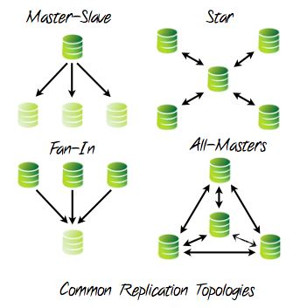
3. Tungsten Replicator
Ⅲ. HA
Tungsten Replicator는 Continunet에서 개발한 Open source로서 기본 솔루션을 통해 높은 성능과 향상된 Replication 기능을 제공
Tungsten Replicator는 GTIDs 기반의 향상된 기능과 필더를 포함한 파이프라인 처리 등을 통해 Multi-Master, Star, Fan-In 방식의 다양한 Topology를 제공
온라인 백업과 복제를 통해 간단하게 Slave를 추가 하거나 문제가 있는 Slave 복구가 가능
MySQL, Oracle, PostgreSQL 등에서 사용이 가능하며, Extractor(MySQL, Oracle, PostgreSQL)에서 Applier(MySQL, Oracle, PostgreSQL, MongoDB, Vertica, etc)로 데이터 전송이 가능

Slide 33
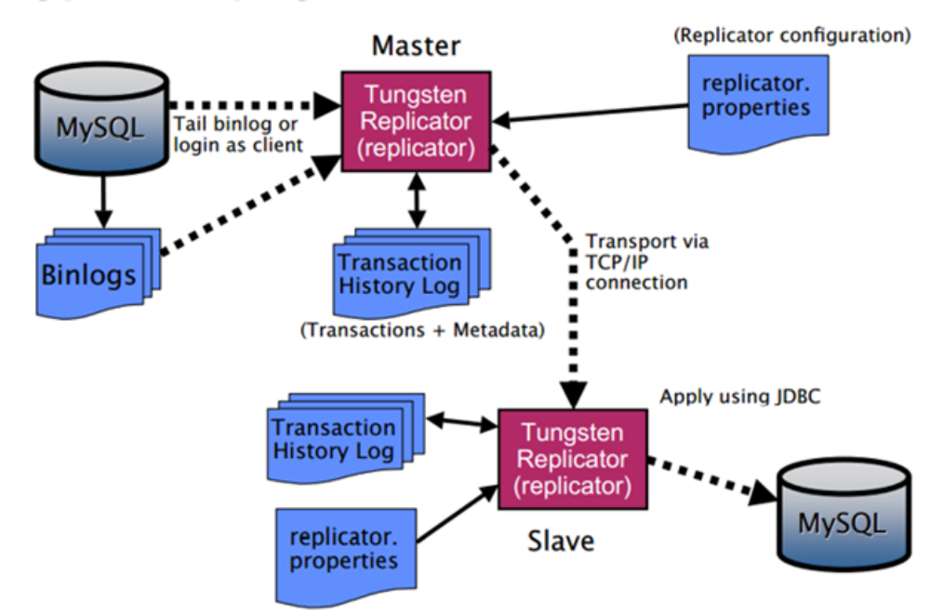
3. Tungsten Replicator
Ⅲ. HA
MySQL to MySQL

Slide 34
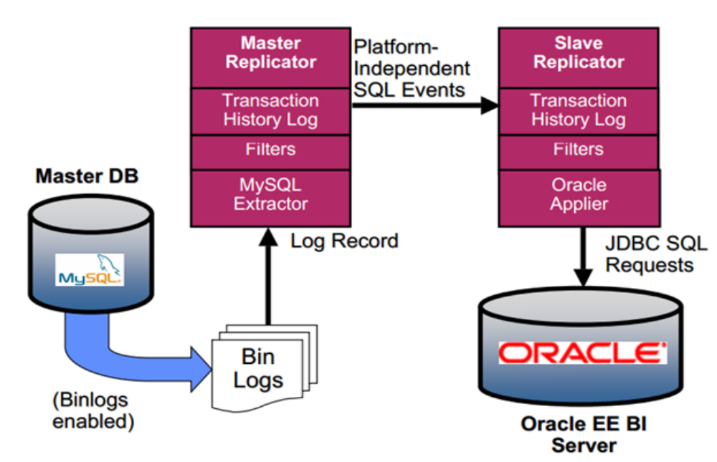
3. Tungsten Replicator
Ⅲ. HA
Oracle to MySQL

Slide 35
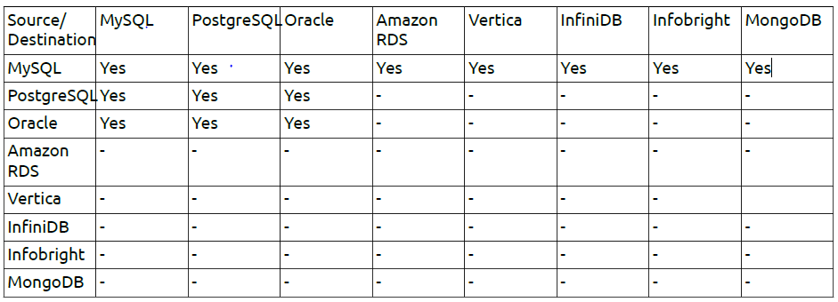
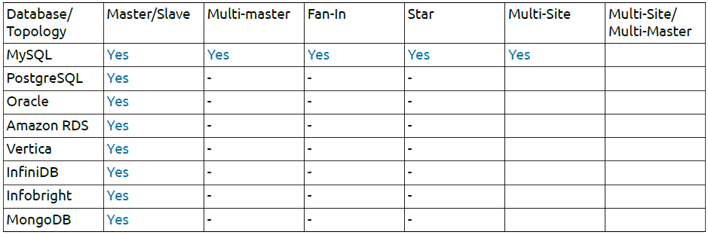
3. Tungsten Replicator
Ⅲ. HA
적용 가능 환경
적용 가능 구성

Slide 36
3. Tungsten Replicator
Ⅲ. HA
적용 가능 환경
적용 가능 구성

Slide 37


Slide 38


감사합니다.
For the Better Open Source World!!
Service Call : 02-866-2179
Email : Support@osskorea.co.kr

